Slide 1
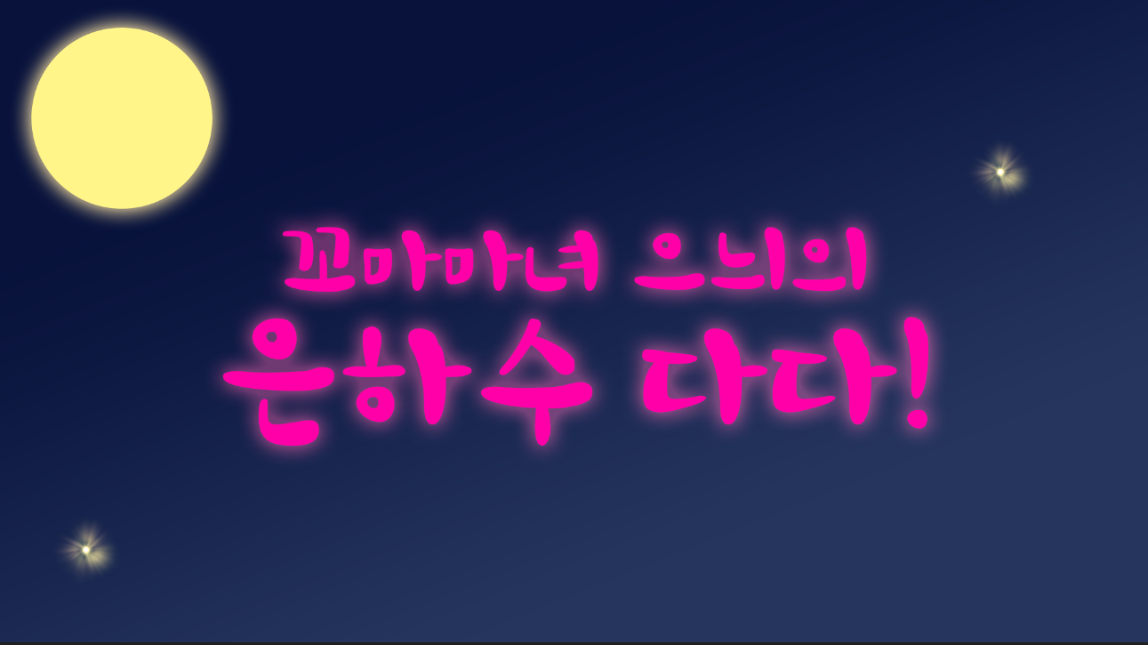

Slide 2
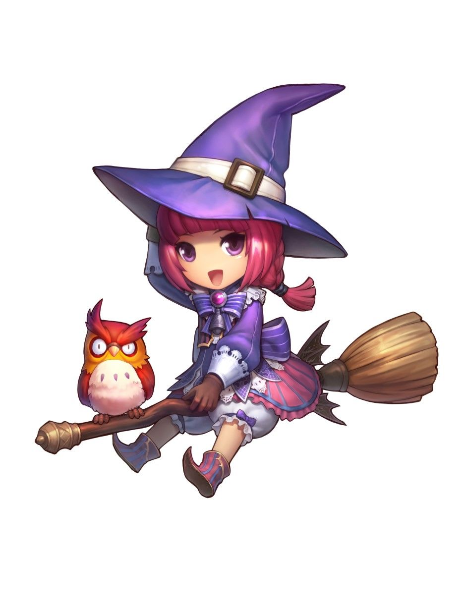

->> 마녀 <<-
->> 별 <<-
오늘 많은 별을 따가서
꼭 상급 마녀가 될테야!
밤의 기운을 한껏 머금은
반짝반짝 작은 별

Slide 3
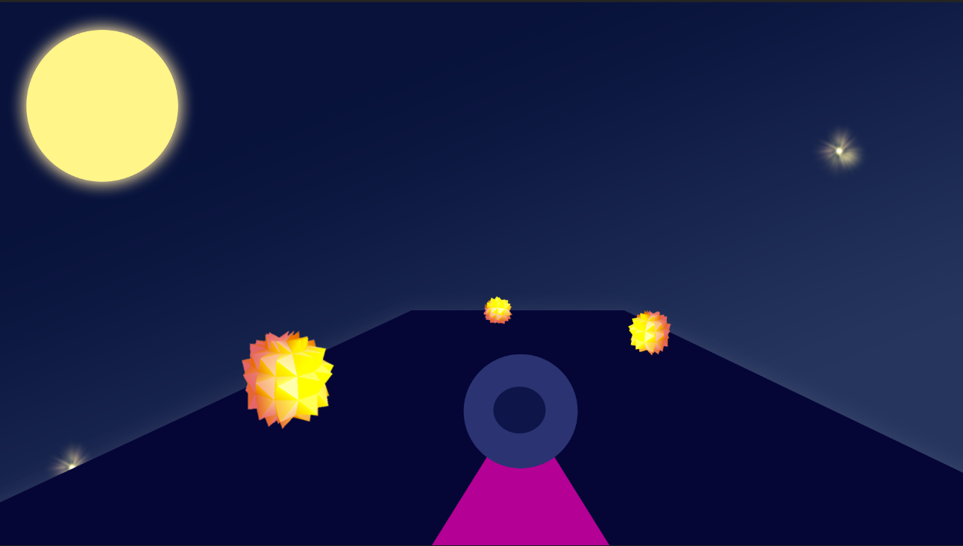
StarForce : 5
모아온 별의 개수!
많이많이 모아야지!
별을 가져오면 점수 획득!
예쁜 소리도 나네?
밝은 달이
마음을 편안하게 해
방향키를 이용해서
별을 모아봐~!

